Slide 1
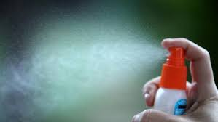
EXTRACTOS DE PLANTAS AROMÁTICAS CON ACCIÓN REPELENTE PARA CONTROLAR EL MOSQUITO AEDES AEGYPTIS VECTOR RESPONSABLE DE LA PROPAGACIÓN DEL VIRUS DEL DENGUE, CHIKUNGUNYA Y ZIKA EN LA COMUNIDAD DE LA INSTITUCIÓN EDUCATIVA JENARO DIAZ JORDAN DEL MUNICIPIO DE GARZÓN

Slide 2
PROYECTO DE INVESTIGACIÓN ONDAS HUILA PRESENTADO POR: FELIX ANTONIO ECHEVERRI MEDINA LUIS MONTEALEGRE ORTIZ GRUPO JENARISTAS 2016

Slide 3
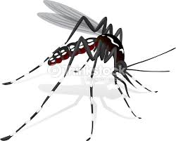
IDEAS GENERADORAS DEL PROYECTO
MOLESTIAS CAUSADAS POR LAS PICADURA DE MOSQUITOS.
LAS ENFERMEDADES TRANSMITIDAS POR MOSQUITOS QUE PONEN EN RIESGO LA SALUD DE LAS PERSONAS.
GRAN AFECTACIÓN A LA SALUD Y DECESOS PRODUCIDOS EN LA POBLACIÓN COLOMBIANA POR LA ACELERADA EXPANSIÓN EN LOS ULTIMOS AÑOS, DEL VIRUS DEL DENGUE, CHIKUNGUNYA Y ZIKA TRANSMITIDOS POR EL VECTOR TRANSMISOR DEL VIRUS, EL MOSQUITO AEDES AEGYPTIS.
LA NO EXISTENCIA DE MEDICAMENTOS O VACUNAS QUE EVITEN O COMBATAN EFICAZMENTE LOS VIRUS TRANSMITIDOS POR EL MOSQUITO AEDES AEGIPTIS.
LOS RIESGOS DE LA POBLACIÓN QUE HABITA ZONAS TROPICALES Y ZONAS POR DEBAJO DE LOS 2200 MSN DONDE HABITA EL ZANCUDO.
REPORTE DE UN ELEVADO NUMERO DE CASOS DE POBLACIÓN AFECTADA EN COLOMBIA, EN EL HUILA Y EN LA POBLACIÓN DE GARZÓN A PRINCIPIOS DEL AÑO 2016 POR EL VIRUS DEL ZIKA.
DESINFORMACIÓN DE LA POBLACIÓN SOBRE LOS METODOS DE PREVENSIÓN Y CONTROL DEL VIRUS DEL ZIKA.

Slide 4
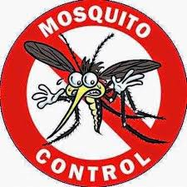
INTRODUCCIÓN
Con la puesta en práctica del presente proyecto de investigación pretendemos
Ampliar el conocimiento sobre un problema de salud pública como lo son las enfermedades producidas por virus, específicamente los virus del Dengue, Chikungunya y Zika ,transmitidos por la picadura del mosquito Aedes aegyptis.
Rescatar conocimientos tradicionales sobre uso de plantas medicinales y aplicarlos a la solución de una problemática actual.
Sustituir los repelentes e insecticidas sintéticos que se usan comúnmente por otros de origen natural por ser estos no perjudiciales para la salud humana y presentar ventajas medioambientales.
La elaboración y valoración de extractos vegetales se convierta en una alternativa viable para un control más natural de los insectos transmisores de virus.
Los resultados del proyecto se puedan extender a otros campos de aplicación como agricultura orgánica, productos medicinales, alimentos u otras diversas aplicaciones industriales.

Slide 5
OBJETIVO GENERAL Elaborar extractos de plantas que presenten actividad repelente o insecticida para controlar el vector transmisor del virus del Dengue, Chikunguña y Zika, el mosquito Aedes aegyptis.
OBJETIVOS ESPECÍFICOS:
Diseñar una campaña publicitaria sobre el virus del Zika, su transmisión y control.
Recopilar información sobre plantas o productos vegetales que posean una actividad repelente, insecticida o larvicida de mosquitos u otras plagas perjudiciales para el hombre o sus cultivos.
Aplicar técnicas de extracción para productos vegetales recomendados por su eficacia como repelentes o insecticidas de mosquitos u otras plagas perjudiciales.
Realizar un análisis comparativo sobre el uso de repelentes e insecticidas sintéticos Vs. Productos de origen natural.
Elaborar productos comerciales con efecto repelente e insecticidas a partir de los principios activos de los extractos vegetales.
Evaluar la efectividad de diferentes preparados de extractos vegetales que puedan controlar la población del mosquito Aedes aegytis.

Slide 6
GRUPO DE INVESTIGACIÓN JENARISTAS 2016

Slide 7
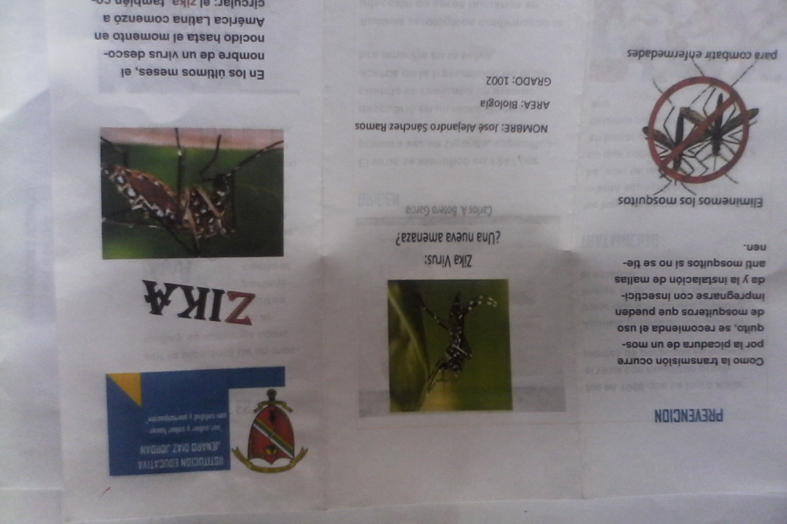
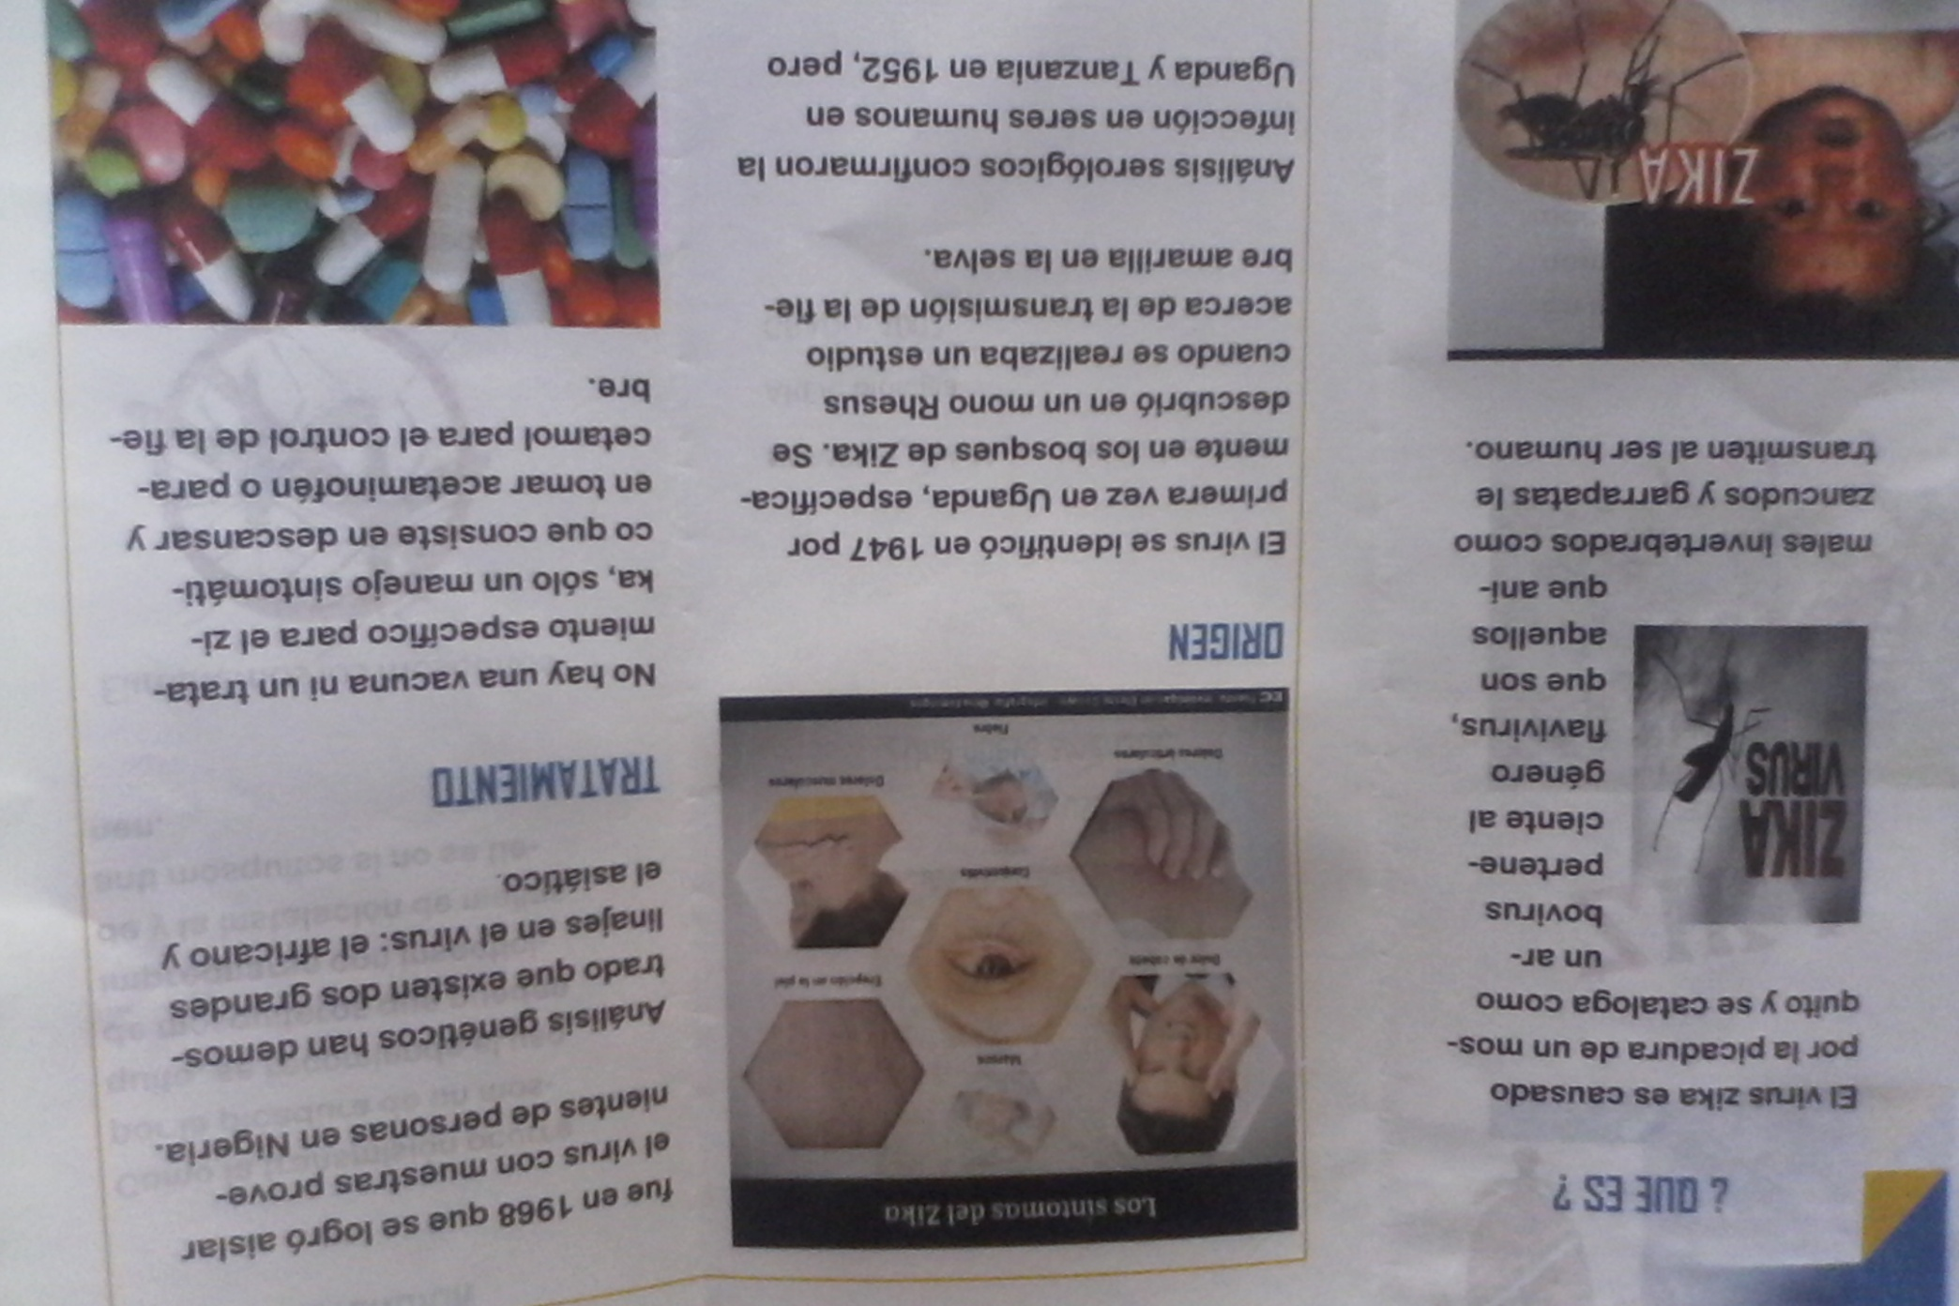
FASE 1 DEL PROYECTO: DISEÑO DE PLEGLABLES SOBRE EL VIRUS DEL ZIKA

Slide 8
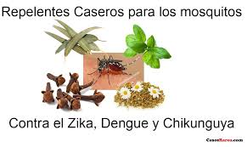
FASE 2 DEL PROYECTO:
CONOCIMIENTO SOBRE PLANTAS REPELENTES DE MOSQUITOS

Slide 10
PLANTAS MEDICINALES CON ACTIVIDAD REPELENTE
ROMERO
ALBAHACA
SALVIA
RUDA
EUCALIPTO

Slide 11
PLANTAS MEDICINALES CON ACTIVIDAD REPELENTE O INSECTICIDA
TOMILLO
CRISANTEMO
LAUREL
CITRONELA

Slide 12
FASE 3: ESCOGENCIA DE PLANTAS MEDICINALES CON ACTIVIDAD REPELENTE PARA ELABORAR EXTRACTOS
ALBAHACA
LIMONCILLO
RUDA
EUCALIPTO
HIERBABUENA
OREGANO

Slide 13
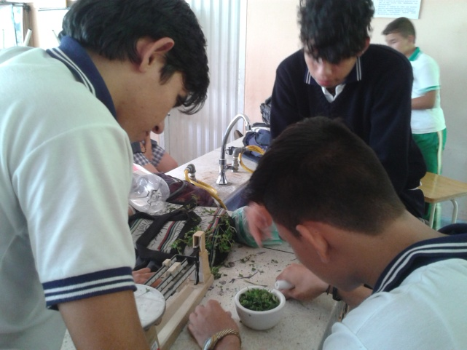
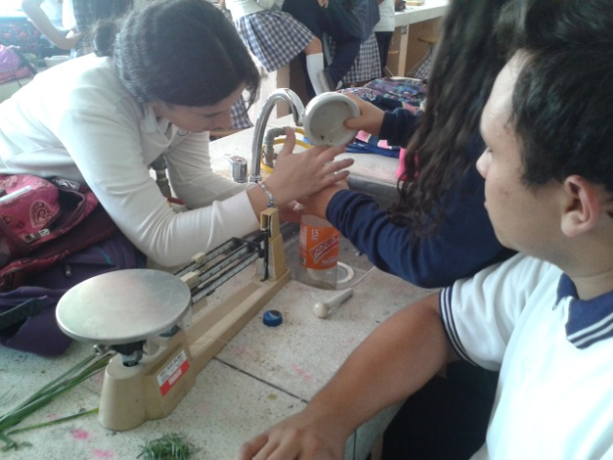
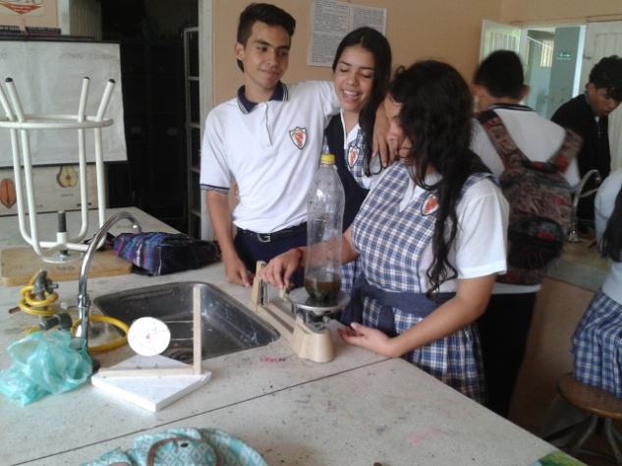
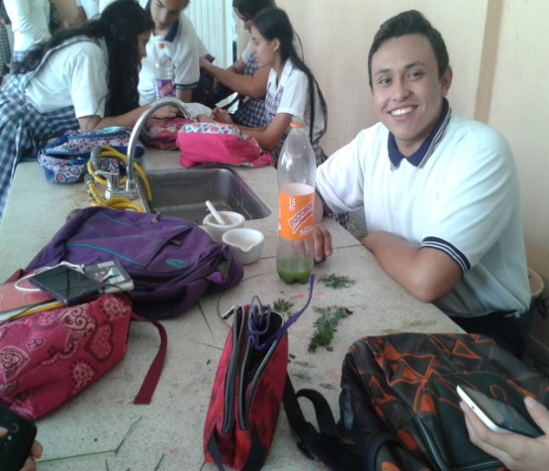
FASE 4: ELABORACIÓN DE LOS EXTRACTOS HIDROALCOHOLICOS

Slide 14
FASE 5: ELABORACIÓN DE GELES REPELENTES DE MOSQUITOS

Slide 15
ELABORACIÓN DE PRODUCTOS REPELENTES DE MOSQUITOS
LOCIÓN, GEL Y AMBIENTADOR
LOCIÓN, GEL Y AMBIENTADOR REPELENTE

Slide 16
FASE 6: EVALUACIÓN DE LA ACCIÓN REPELENTE DE LOS EXTRACTOS

